Slide 1
История воздушного транспорта
Муниципальная автономная общеобразовательная организация средняя общеобразовательная школа № 4 городского округа Звенигород​
​
Проект выполнил ученик 2-Б класса
Филиппенков Артём.
Классный руководитель
Лаврушина О. Н.
Звенигород 2018

Slide 2
Цель проекта
Изучить историю возникновения и развития воздушного транспорта.

Slide 3
Задачи проекта
Изучить источники по теме «Воздушный транспорт»;
Найти информацию о первом летательном аппарате;
Выяснить, как развивался воздушный транспорт;
Определить значение воздушного транспорта в наши дни;
Представить проект своей деятельности в виде презентации

Slide 4
Мечты о полете

Slide 5
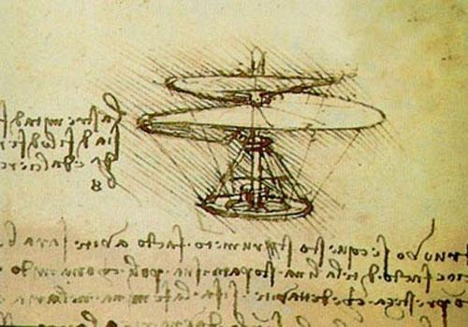
Чертежи Леонардо да Винчи

Slide 6
Воздушный шар братьев Монгольфье

Slide 7
Первый дирижабль

Slide 8
Дирижабль Граф Цеппелин

Slide 9
Подвиг сержанта Дмитрия Велигура

Slide 10
Первый планер

Slide 11
Первый российский самолет "Кудашев-1"

Slide 12
Современные самолеты

Slide 13
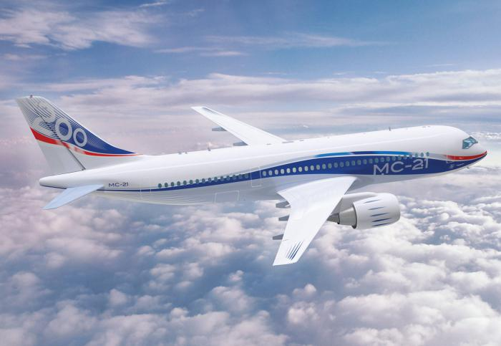

Slide 14
Современные дирижабли

Slide 15
Воздушные шары

Slide 16
Заключение
Закончив свой проект, я могу сказать, что задачи, стоящие передо мной, выполнены полностью. Результатами своей работы я доволен. Мне удалось достичь цели проекта. Работая над проектом я узнал много нового и интересного, сделал модели воздушного шара и самолёта. Работа была очень увлекательной.

